Slide 1
Шишкин Иван Иванович (1832-1898)
Русский живописец
и график.

Slide 2
В художественных образах отразил красоту и величие родной природы
«Рожь»
«Утро в сосновом бору»

Slide 3
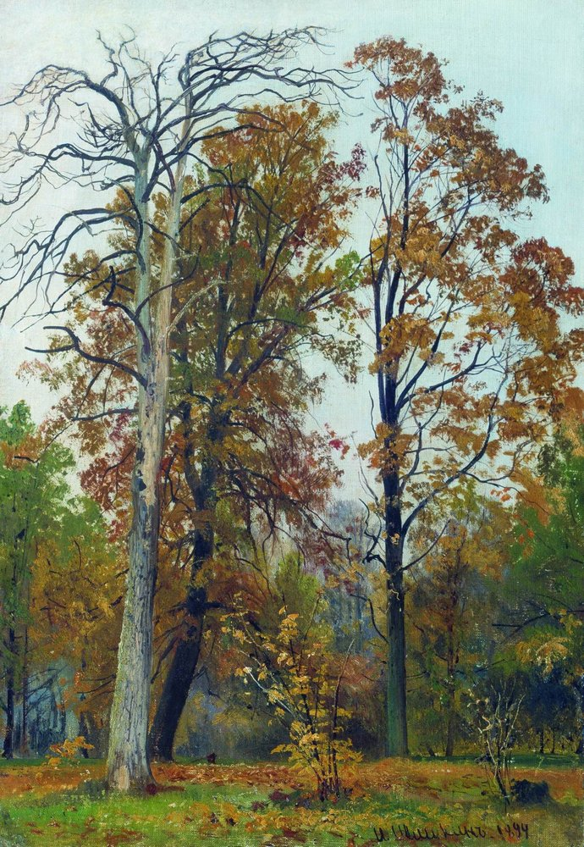

Slide 4
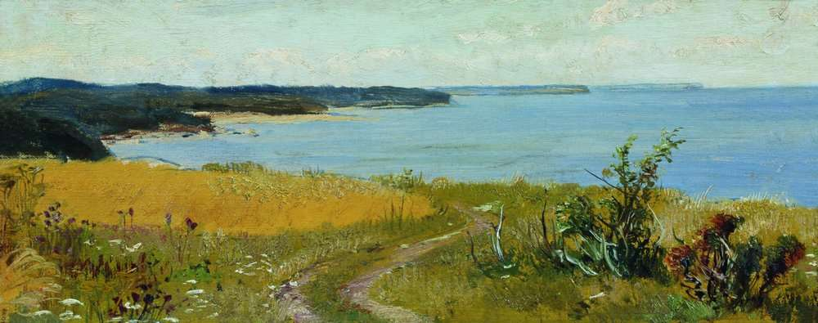
«Взморье»

Slide 5
Левитан
Иссаак Ильич
(1860-1900) -
российский художник, мастер «пейзажа настроения».

Slide 6
«Золотая осень»

Slide 7
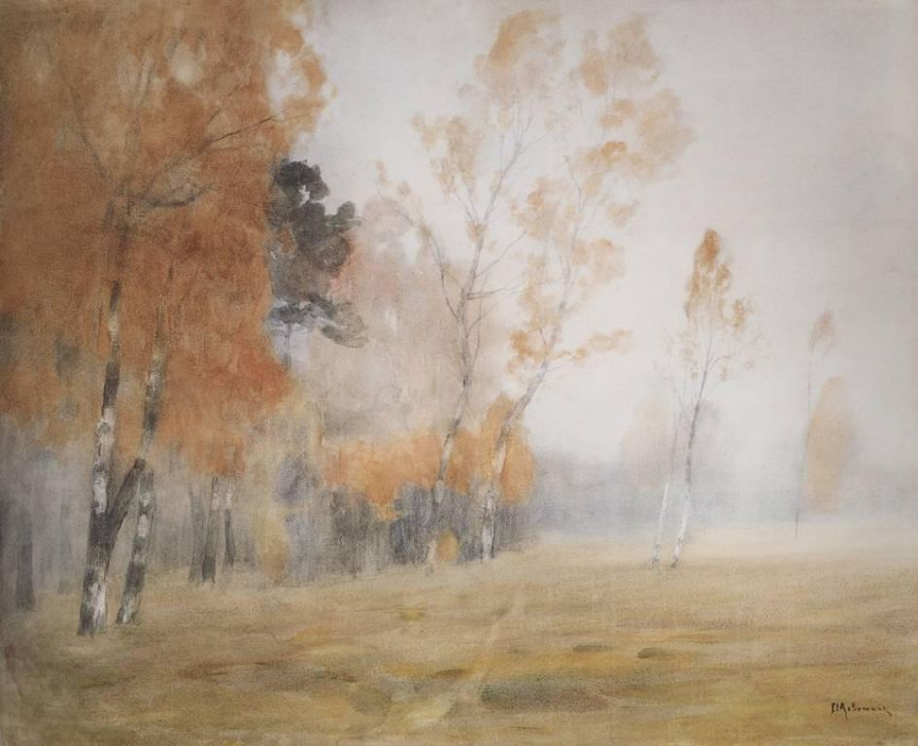
«Туман»

Slide 8
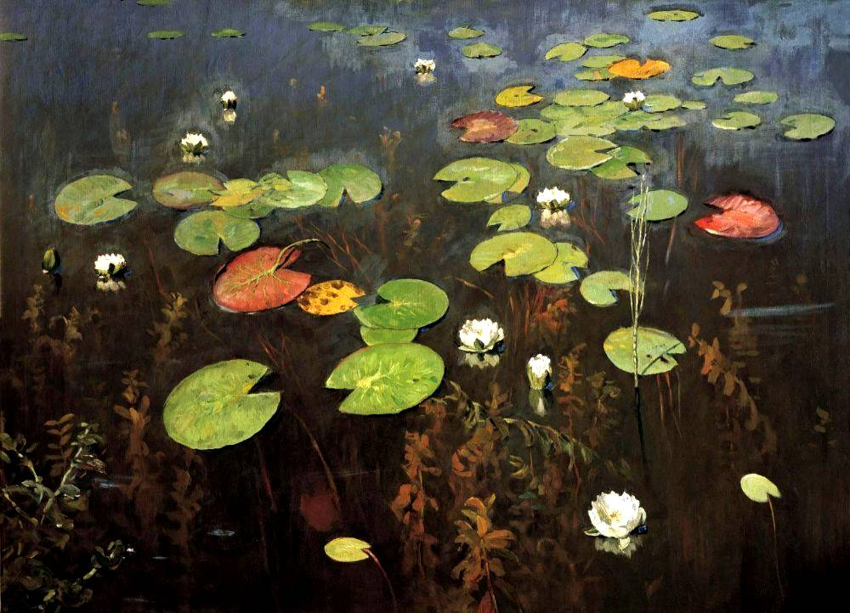
«Лилии»

Slide 9
«Вечер на Волге»

Slide 10
Никола́й Константи́нович Ре́рих (1874 -1947)
русский художник, философ.
Создатель около 7000 картин
(многие из которых находятся в известных галереях мира)

Slide 11
«Гималаи»
«Закат»

Slide 12
«Небесный бой»

Slide 13
«Осень»

Slide 14
Алексей Адамов
«Брызги»
«Рассвет на море»

Slide 15
Василий Поленов
«Московский дворик»
«Лодка на реке»

Slide 16
Картины других художников
«Рыбалка»

Slide 17
«Деревня»

Slide 18
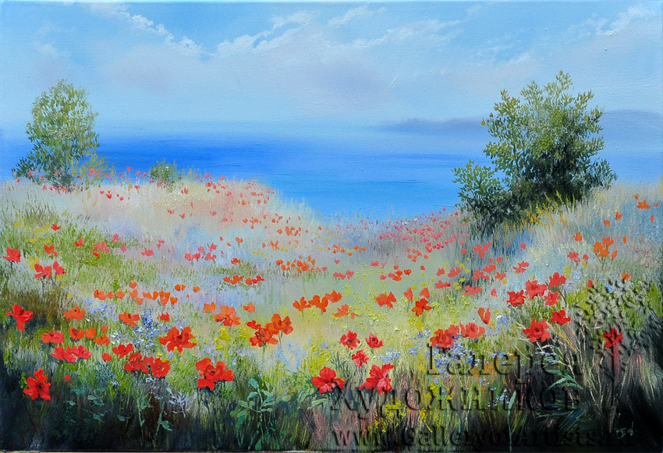
«Маковое поле»

Slide 19
«Облака»

Slide 20
Жи́вопись — вид изобразительного искусства, связанный с передачей зрительных образов
Художник пишет красками, т.к. живопись – «живое письмо».
Живое оно в ощущениях художника и зрителя.
Краски, смешиваясь на картине, передают дыхание жизни, красоту мира.

